Slide 1
NOÇÕES BÁSICAS DE REDES DE COMUNICAÇÃO DE DADOS

Slide 2
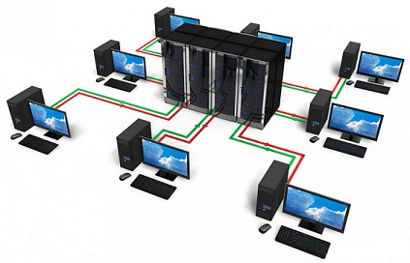
Noções básicas de Redes de Comunicação de Dados
Objetivos
Compreender o conceito de redes de computadores e sua importância.
Identificar os principais tipos de redes.
Reconhecer os principais equipamentos e softwares utilizados em redes.
4) Reconhecer os acessórios mais utilizados.
APLICATIVOS INFORMATIZADOS (PARA A HABILITAÇÃO MARKETING)

Slide 3

O que é uma rede de computadores?
Será que é isso?
🤔

Slide 4
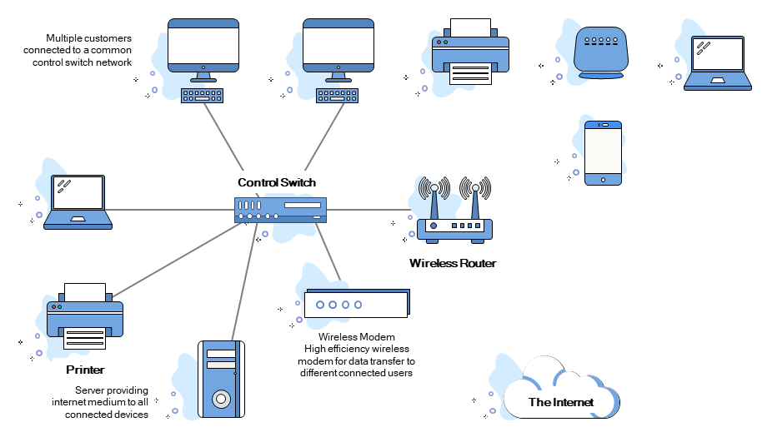
Na verdade, esta mais para isto!
😁
IOT
IOB

Slide 5
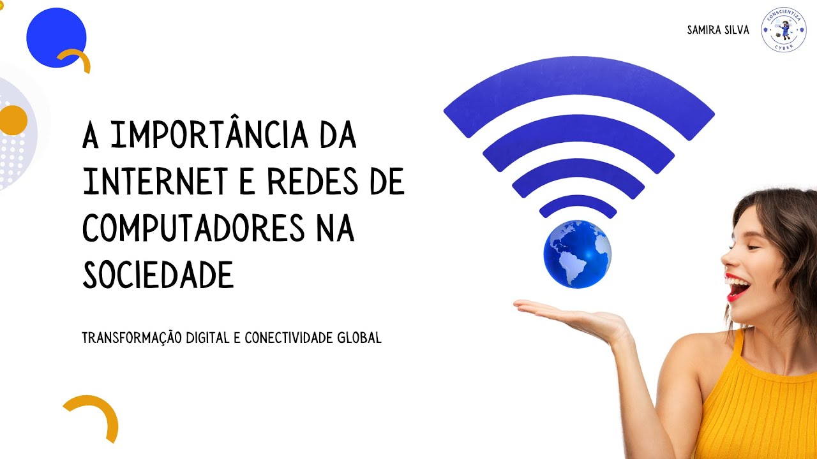


QUAL
Serviços
Compartilhamento
De
dados
Pedir comida
🤤

Slide 6
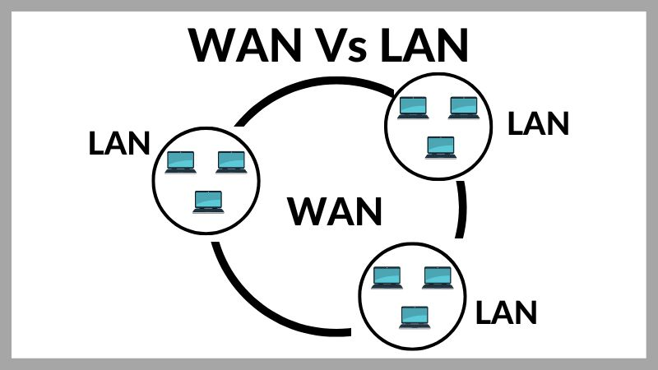
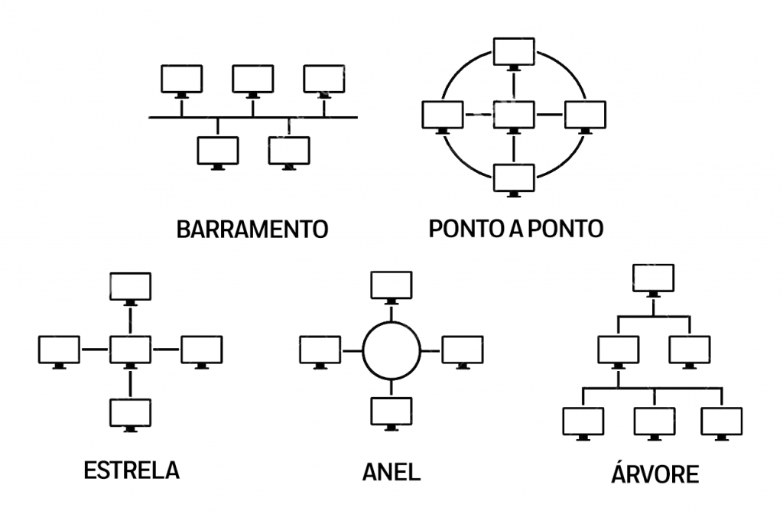
Tipos de redes
& topologia
LAN (LOCAL AREA NETWORK)
REDE LOCAL
WAN
INTERNET (WIDE AREA NETWORK)
WLAN (WIRELASS LAN)

Slide 7
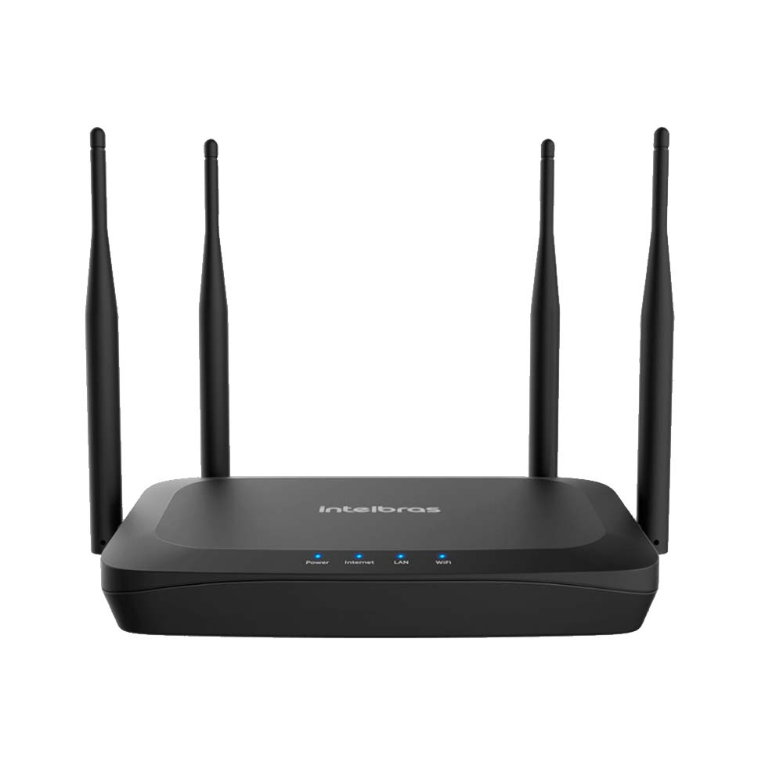

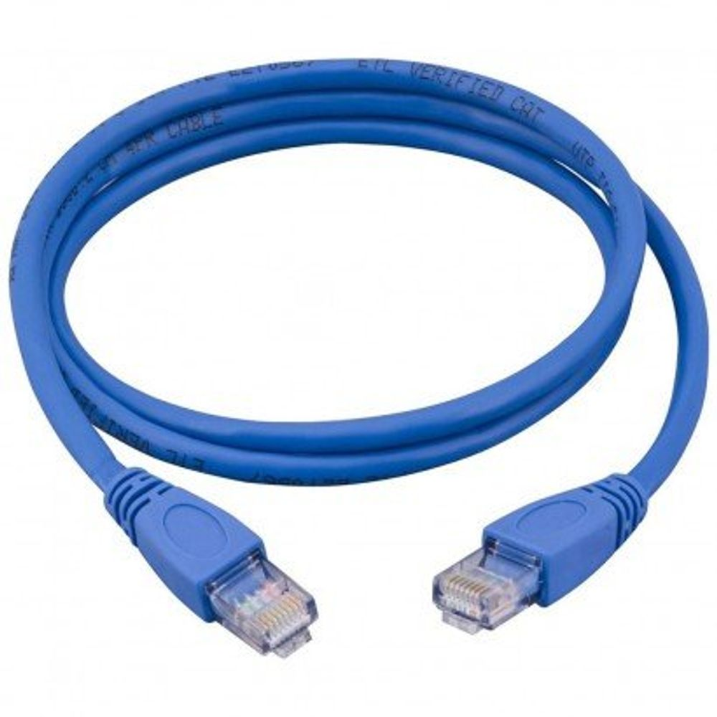
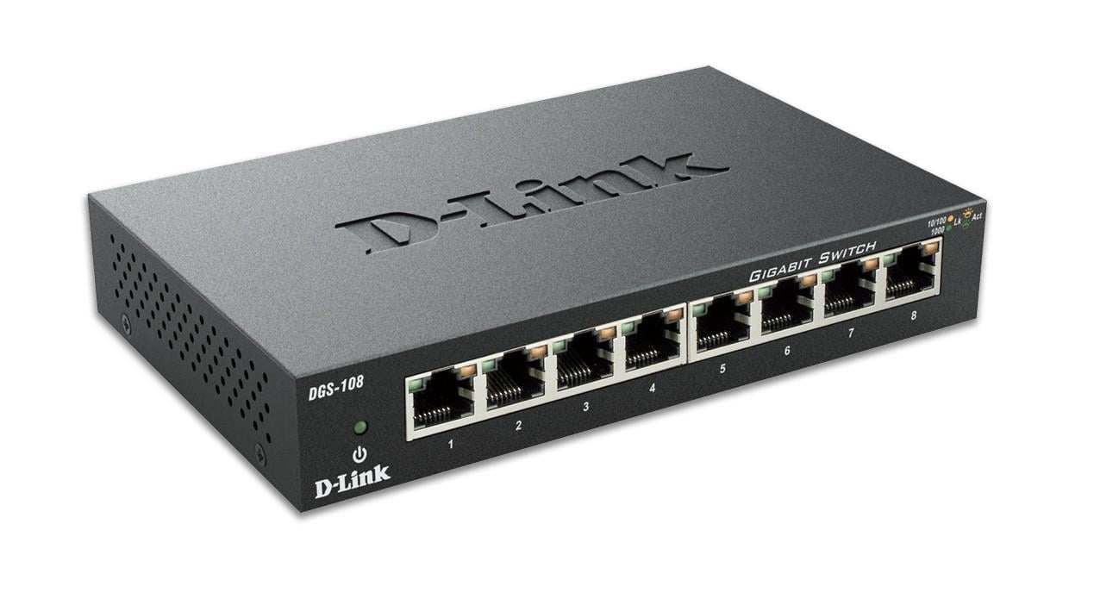

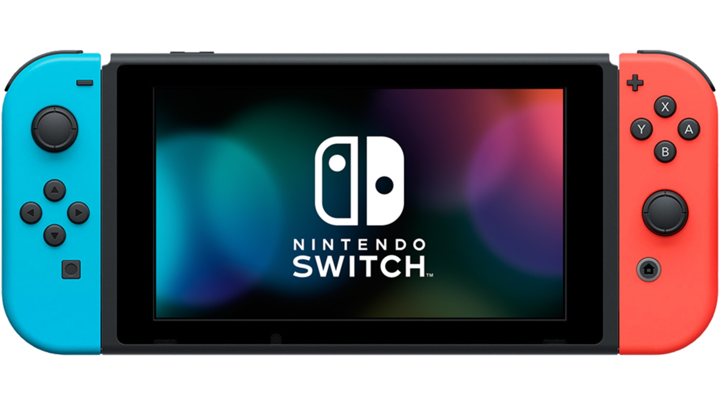
Equipamentos e acessórios?
Switch
este
Roteador/Modem
Switch*
Access Point
Cabo de rede
*não este

Slide 8



E tem a sopa de letrinhas também né
IP
DNS
HTTP
Internet Protocol
Domain Name Server
FTP – FILE TRANSFER PROTOCOL

Slide 9
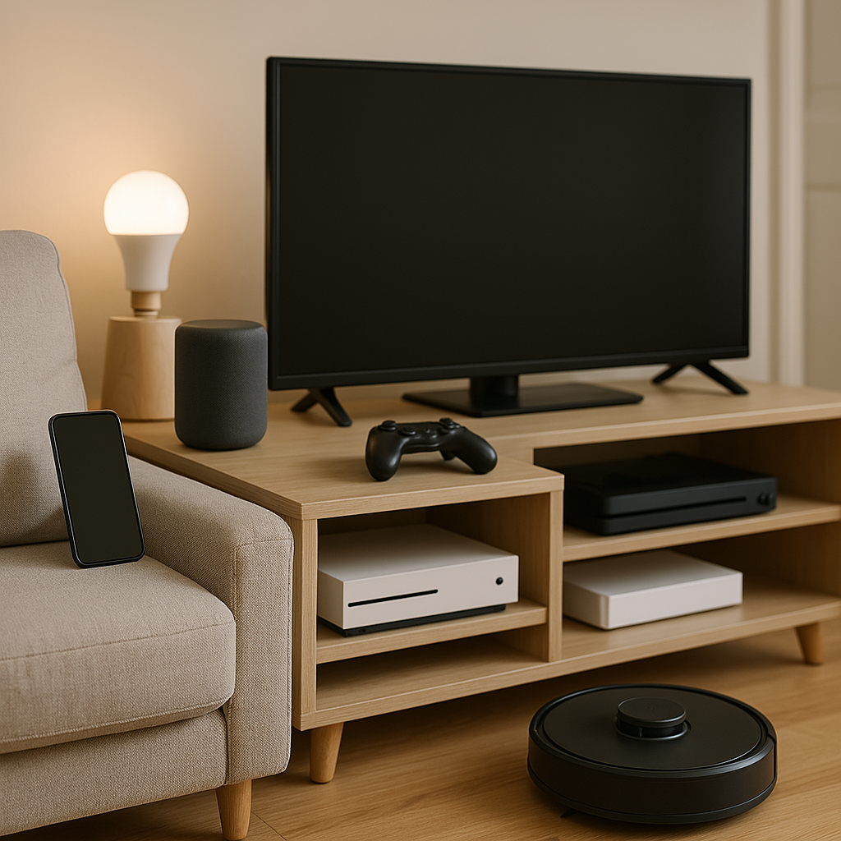
Nesta cena, quais os dispositivos que interagem com redes de computadores você identifica?
_______________
_______________
_______________
_______________
_______________
_______________

Slide 10

Resumindo...
É graças às redes de computadores que o mundo funciona tão bem. Nosso dispositivo “conversa” com outro, que conversa com outro, que conversa com outro que faz o lanche chegar lá em casa, as contas serem pagas e aquela selfie bonita ser postada no feed.
E permite a jogatina.
Nem precisa falar que hoje em dia, sem conexão nada funciona direito né.

Slide 11
OBRIGADO

